Slide 1

Моя Україно,
Я чую твій голос,
Пшеничний твій колос
У душу мені засіває зерно,
Моя Україно,
Колиско-калино,
Пізнати тебе мені щастя дано

Slide 2
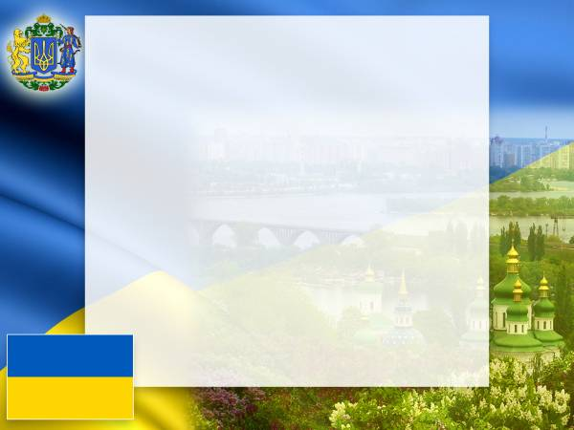
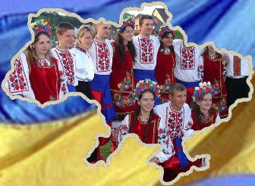
Україна – єдина країна

Slide 3


Державний Гімн України
Гімн – це не звичайна пісня, це урочиста пісня нашої країни, це символ державної єдності та віддзеркалення душі українського народу.

Slide 4
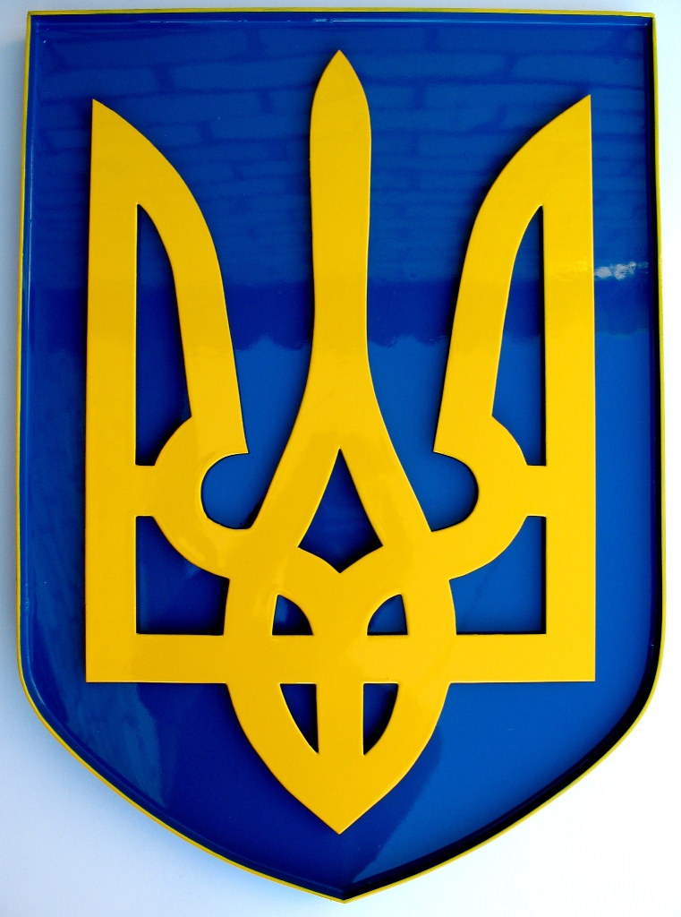
Державний герб України
Тризуб - історичний символ Української Державності, княжий Знак середньовічних Київських князів.

Slide 5

Державний прапор України стяг із двох рівновеликих горизонтальних смуг синього і жовтого кольорів. Співвідношення ширини прапора до його довжини 2:3

Slide 6
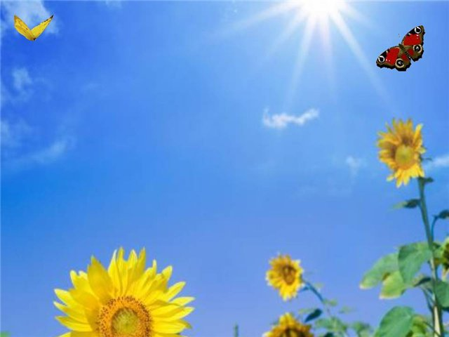
Україна – це щедра земля під волошковим небом, це задумливі степи, широкі поля, густі ліси та гірські вершини. Це сині озера й річки, калина край вікна і журавель у небі. Це рідний дім, дорога в школу, це рідна мова й пісня колискова, це мама й тато й вся родина. Це все наша Батьківщина, наша земля, наша Україна.

Slide 7

Україна сьогодні – незалежна держава, частина Європи, величезна територія з величезним населенням.
А згадаємо її історичне минуле – безмежна боротьба, величний порив волі, вічна сутичка з людьми, котрі бажали розділити нашу землю.

Slide 8

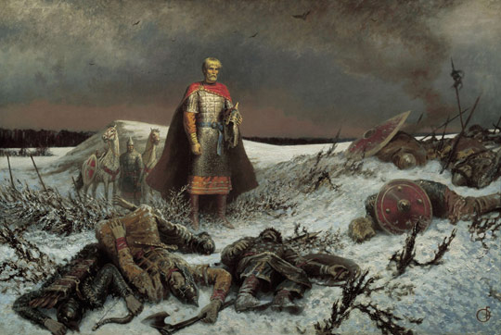
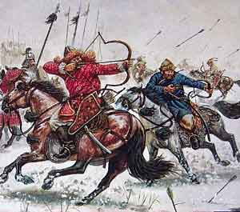
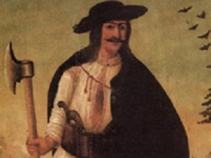
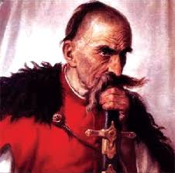
Не оминають нашої пам’яті величні походи князів за часів Київської Русі, набіги на татар козаків під супроводом гетьманів, бунти під проводом Олекси Довбуша та Максима Залізняка.

Slide 9
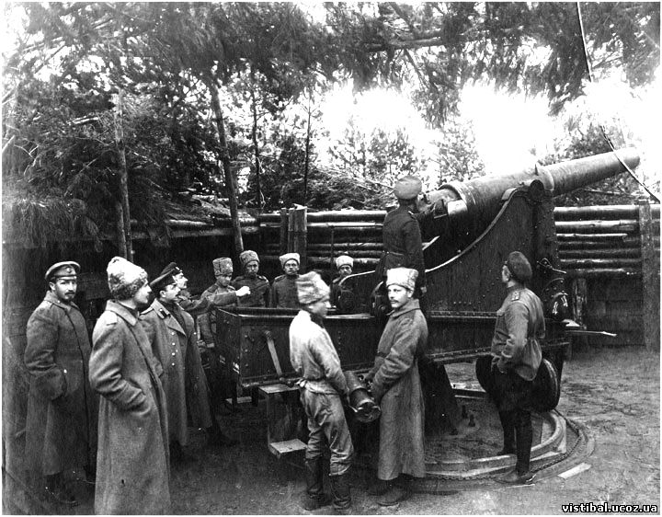
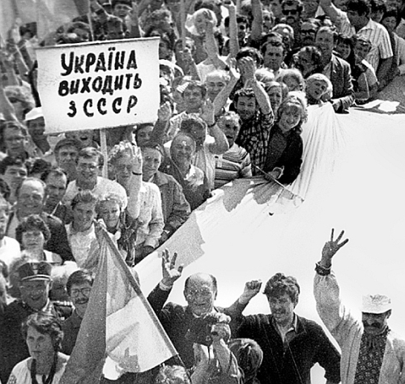
Захист національних прав під час Першої і Другої Світових Воєн, від’єднання від СРСР утворення самостійної держави. Люди боролися бо розуміли, що за них ніхто не побудує їхнього майбутнього. Нас роками хотіли знищити, як націю.

Slide 10

Знавцям нашої культури
Кольори нашого державного
Розкажіть перші стрічки національного Гімну
Президент України
Дерево, яке освячується в церкві перед Пасхою. Воно охороняє від злих сил

Slide 11
Старовинний обряд славлення різдвяних свят піснями
Кущ оспіваний в українських народних піснях, символ дівочої вроди
Дерево-символ, з яким в українських народних піснях і переказах порівнюють струнких дівчат

Slide 12
Український народний духовий інструмент з дерева або очерету, що має форму трубки з отворами
Чим прикрашають голову українські дівчата.
Національний символ України. Матері дарують його своїм дітям на щастя, на долю, відряджаючи у далеку дорогу

Slide 13
Україна – країна трагедій і краси, країна, де найбільше люблять волю і найменше знали її, країна гарячої любові до народу і чорної йому зради, довгої вікової героїчної боротьби за волю. Шлях України позначений високими степовими могилами, руїнами та прекрасними місцями.

Slide 14


Slide 15
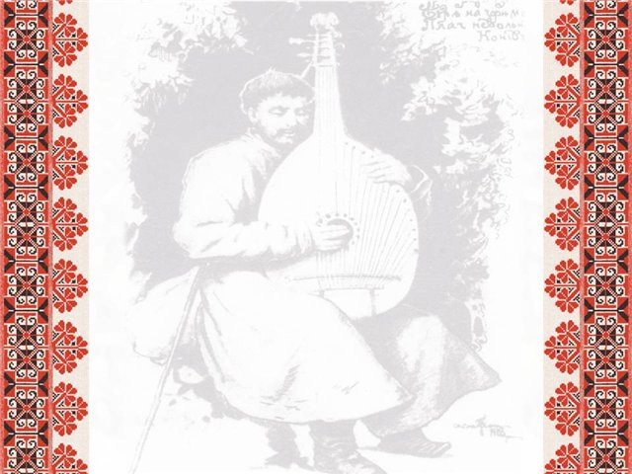
Хто зображений на фото?

Slide 16
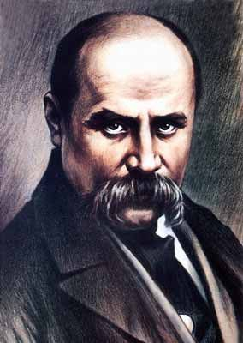
Шевченко Тарас Григорович
(поет, письменник, художник)

Slide 17
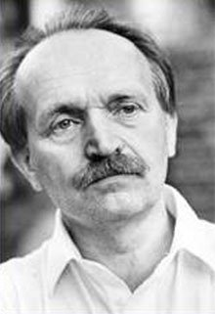
Чорновіл Вячеслав Максимович
(політик)
літературний критик, діяч
руху опору проти русифікації та національної дискримінації українського народу.
був ув'язнений за "антирадянську пропаганду».
перебував у таборах суворого режиму і на засланні.
2000 року присвоєнно
звання Героя України.

Slide 18
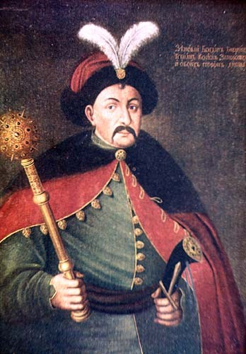
Хмельницький Богдан Михайлович
(гетьман)

Slide 19
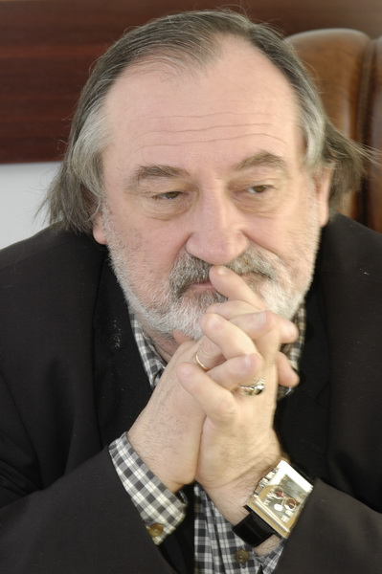
Ступка Богдан Сильвестрович
(актор)
Український актор театру і кіно
лауреат Шевченківської премії
Народний артист УРСР (1980).
Народний артист СРСР (1991).
Герой України (2011).

Slide 20
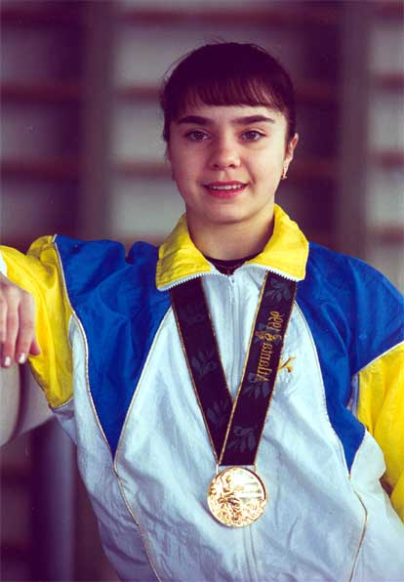
Подкопаєва Лілія Олександрівна
(гімнастка)
володарка 45 золотих,
21 срібної та
14 бронзових медалей тільки на міжнародних змаганнях, не рахуючи національних першостей
засновниця і голова Міжнародного благодійного фонду «Здоров'я поколінь».

Slide 21
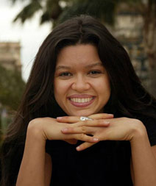
Лижичко Руслана Степанівна
(співачка)

Slide 22
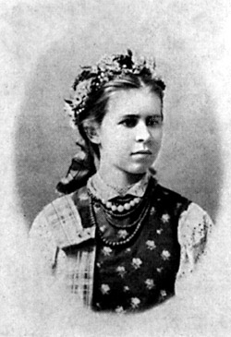
Леся Українка
(поетеса, письменниця)

Slide 23
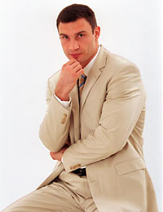
Кличко Віталій Володимирович
(боксер)

Slide 24
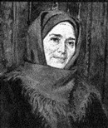
Білокур Катерина Василівна
(художниця)

Slide 25

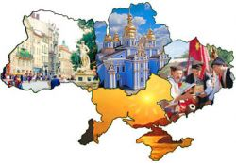
Відомі місця
України

Slide 26

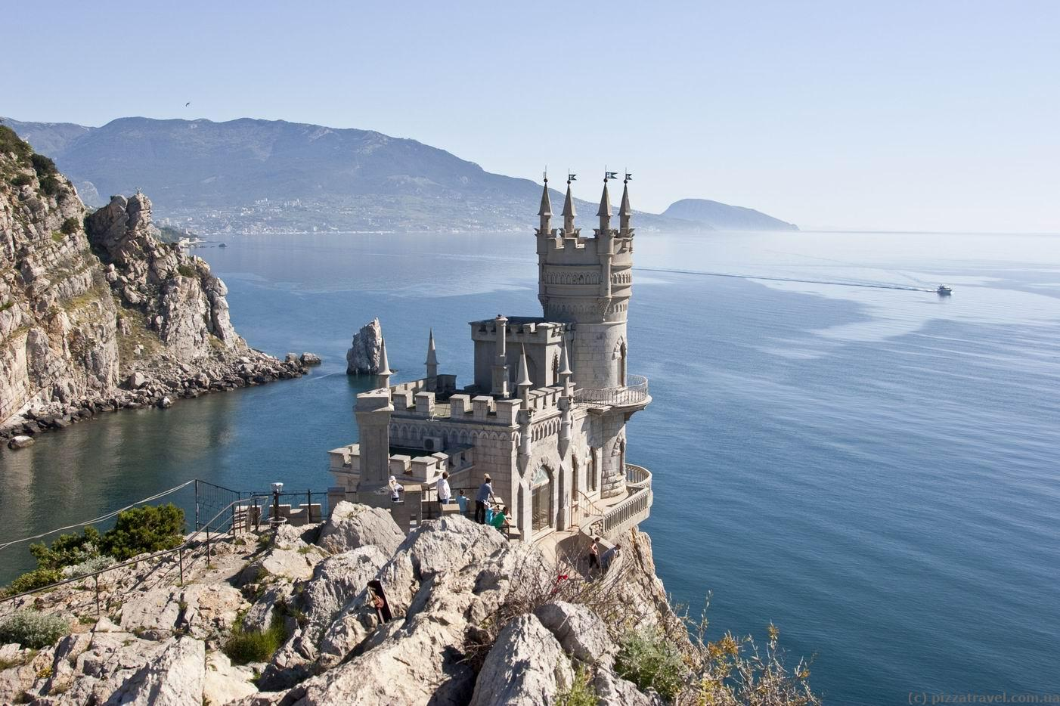
Гніздо Ластівки у Ялті

Slide 27
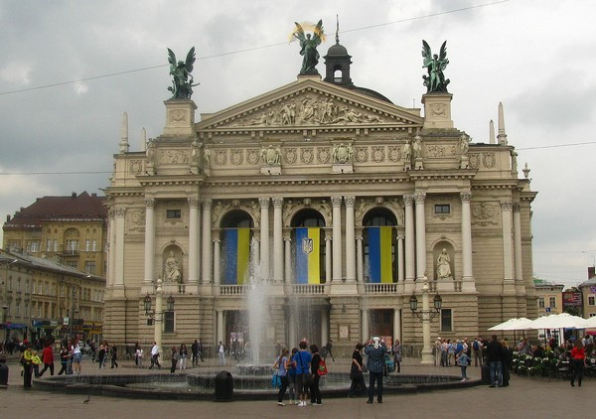
Львівський оперний театр

Slide 28
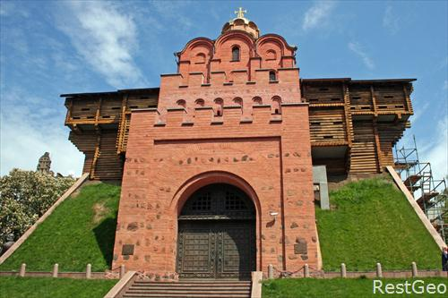
Золоті ворота у Києві

Slide 29
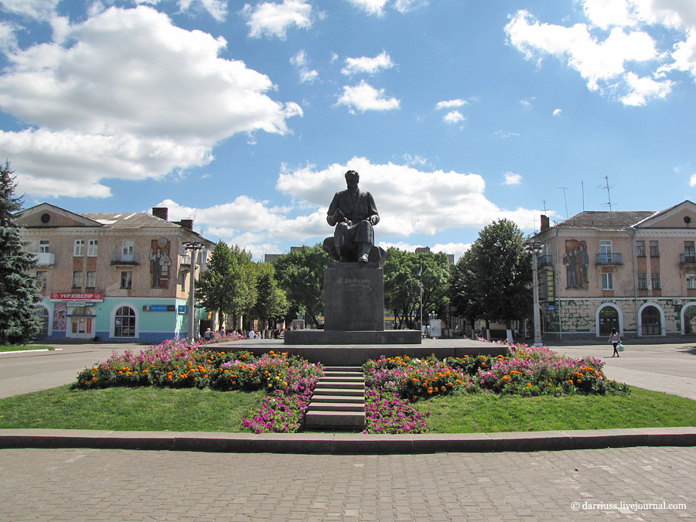
Пам’ятник Т. Г. Шевченко у Нововолинську

Slide 30
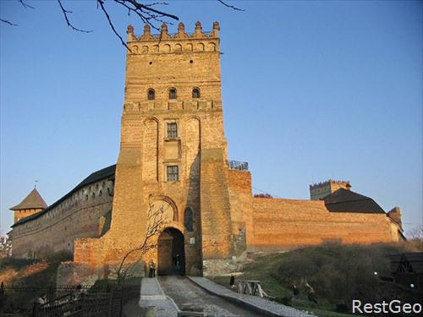
Луцький замок

Slide 31
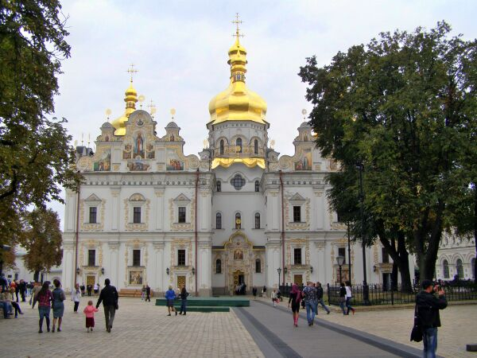
Успенський собор
Києво-Печерської Лаври

Slide 32
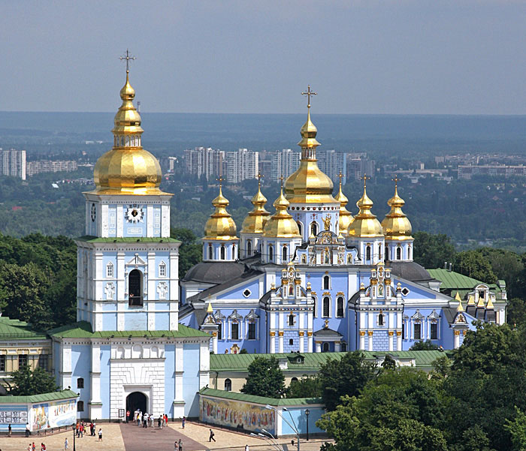
Собор святої Софії

Slide 33
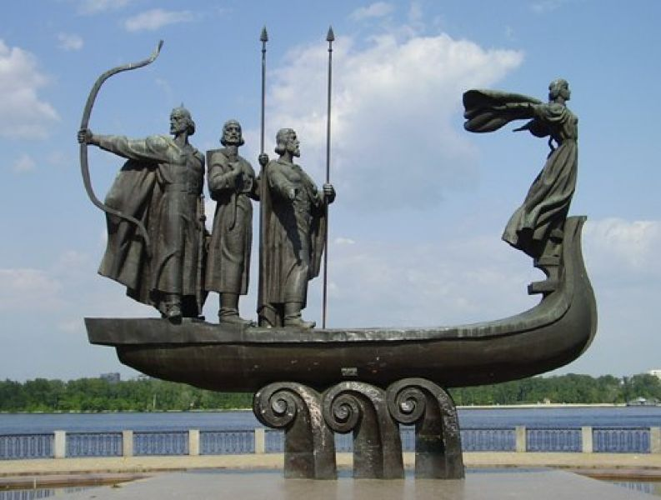
Пам'ятник засновникам Києва (1982)

Slide 34
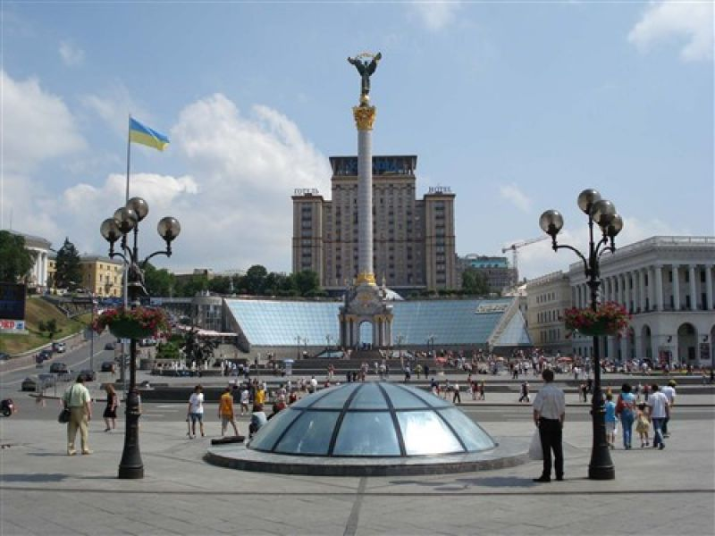
Хрещатик. Майдан Незалежності

Slide 35
Доповніть українське прислів’я

Slide 36

Без верби і калини….
Людина без рідної землі ...
За рідний край…
Книга вчить, як на…..
Людей питай, а свій розум……

Slide 37
Добрий початок — половина…...
Маленька праця краща за велике ……
Та Земля мила….
Вік живи — вік …….

Slide 38
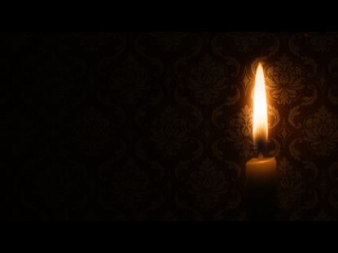
Зараз наша держава переживає тяжкі часи і кожен намагається допомогти, внести свій вклад у майбутнє. Ми пам’ятаємо наших героїв, які цієї зими боролися проти несправедливості, стояли на смерть за незалежність нашої держави. «Небесна сотня» називають їх, низький їм уклін. Ми серцем і душею з тими, хто й у ці дні боронить нашу свободу на сході України, пам’ятаємо тих, хто віддав своє життя задля нашого щасливого майбутнього.
Давайте хвилиною мовчання вшануємо їхню пам'ять…

Slide 39

Ви - майбутнє України. То ж своїми знаннями, працею, здобутками примножуйте
її культуру, своїми досягненнями славте її. Будьте гідними своїх предків, любіть рідну землю, бережіть волю і незалежність України, поважайте свій народ і його мелодійну мову. Шануйте себе і свою гідність, і шановані будете іншими.

